Slide 1


L'HYPERMARCHÉ DU FUTUR
Anis SHURBAJI TELLO Allan RAKOTOARIVONY
Maxime CLEMENT Salla DIAGNE
Notes:
ALLAN
Introduction :
Accès sur l’experience utilisateur, il doit gagner du temps.

Slide 2
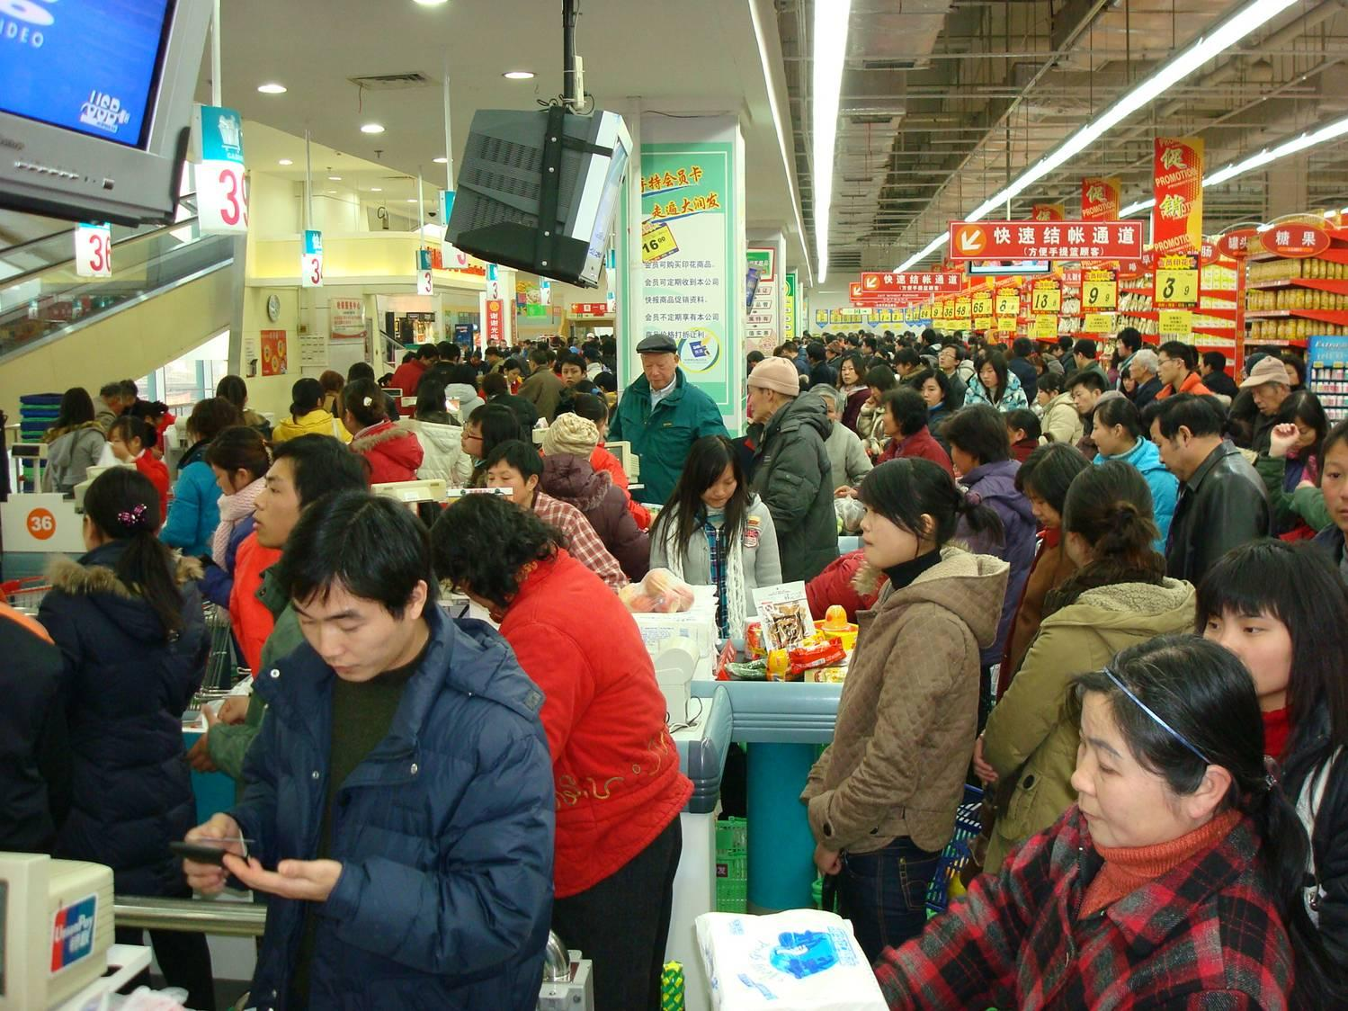
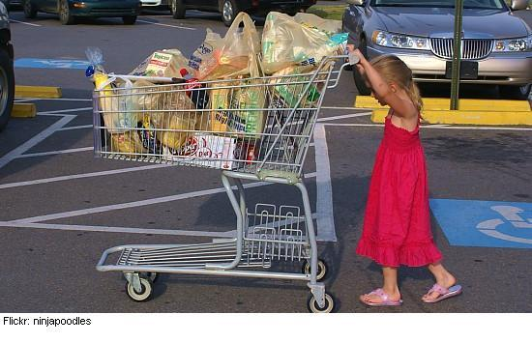
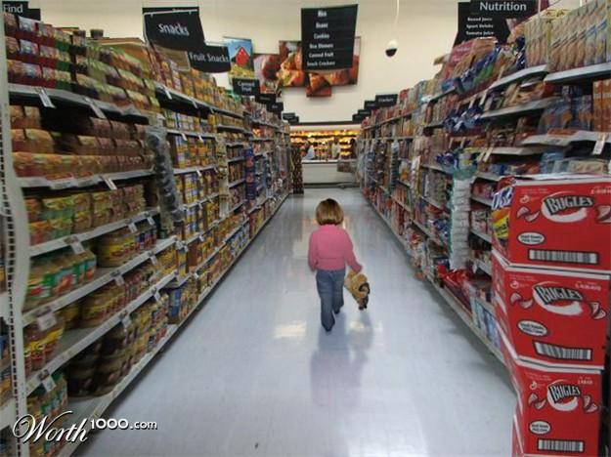
Hypermarchés actuels
Notes:
ALLAN
Difference :
Faire ses courses au moins une fois au supermarché par semaine est devenu une habitude de nos jours.
Pourtant si les supermarchés sont un passage obligés, il n’est pas forcément plaisant d’y aller surtout quand on sait que cela prend en moyenne une heure.
Qui n’a jamais eu affaire à la longue liste de file d’attente à la caisse?
Ou qui n’a jamais eu du mal à transporter son caddie tellement celui-ci est chargé?
N’oublions pas aussi les fois où on se retrouve à parcourir tous les rayons et même se perdre dans le supermarché à la recherche d’un seul produit.
Ce sont tous ces problèmes que nous membre du groupe les génies du logiciel avons décidé de prendre en main dans notre supermarché du futur. Afin que pour les usagers, faire les courses deviennent moins long, moins fatiguant et plus plaisant.

Slide 3
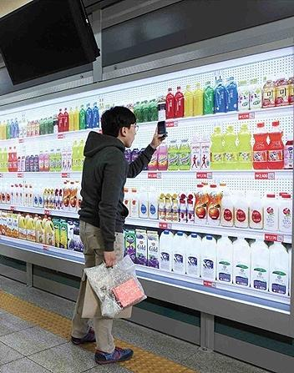
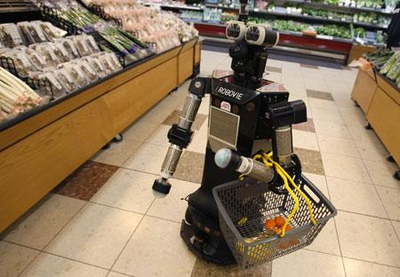
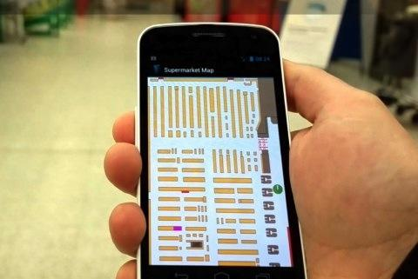
Notre hypermarché
Notes:
ALLAN
Difference :
Scanner pour gagner du temps et de l’effort
Autoguidage dans le magasin
Reduire la charge du caddie ( il n’y a que les produits frais, sinon -> scanner )
Assistance de Robot dans le magasin, ou pour charger la voiture, ou pour preparer la commande ( coté société, l’utilisateur ne le voit pas )
Possibilité de commander la même chose que la dernière fois
Recherche par photo / QRCode ( en dehors du magasin, puis livraison si désiré )

Slide 4

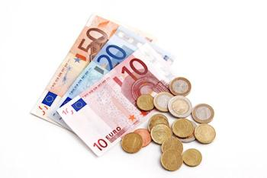
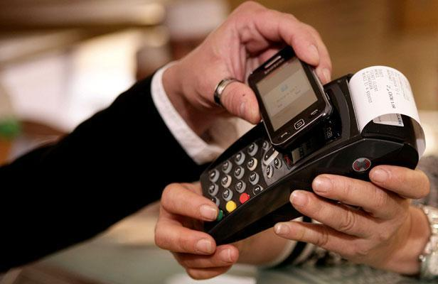

Notre hypermarché
Notes:
Commander au distance avec l’option de livrer ou récupérer la commande.
Plusieurs facon du paiement.

Slide 5
Notre hypermarché
Notes:
Commander au distance avec l’option de livrer ou récupérer la commande.
Plusieurs facon du paiement.

Slide 6
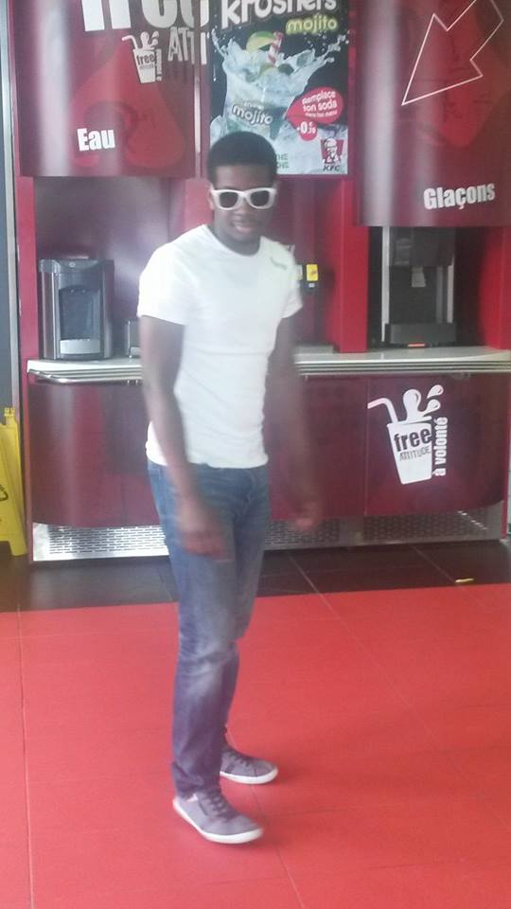
Scénario concret : recherche d'articles
José et la méthode « classique »
Notes:
ANIS
José, étudiant, 23 ans,
va faire ses courses
lance l’application du futur, nommé fDrive.
se connecte au réseau Wifi de l’hypermarché
consulte son historique d’achats et sélectionne ce qu’il désire acheter à nouveau.
recherche “shampooing” sur son application et une liste de shampoing s’affiche. Il selectionne shampoing “spécial crépu“ et se laisse guider vers le rayon Produits de beauté.
passe par quelques promotions sur des articles qu’il a déjà achetés
flashe son article. La description et le prix s’affichent.
ajoute le shampooing à son panier. Il valide son panier et l’application lui indique l’endroit où il doit payer.
Il se fait guider, à la manière d’un GPS,
2 minutes d’attente plus tard, son numéro de commande apparaît sur le guichet.
Il paye avec son téléphone, récupère son caddie préparé avec soin par un robot.

Slide 7
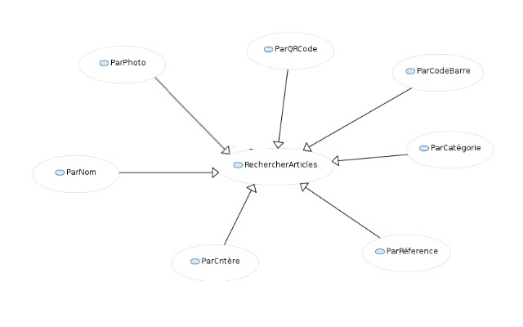
Scénario concret : Recherche d'articles
Notes:
ANIS
1er use case : RechercherArticleParCategorie

Slide 8
Scénario concret : recherche d'articles
Notes:
ANIS

Slide 9
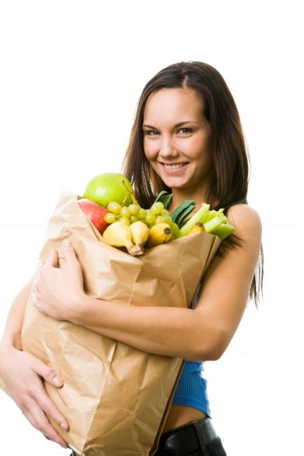
Scénario concret : assistance d'un robot
Jihane et les produits frais
Notes:
Salla
Jihane est une jeune mariée et diplômée en informatique. Son époux, Kader, est victime d’une fièvre un Samedi de Juillet et a besoin de fruits frais pour reprendre des forces.
Jihane n’hésite pas une seconde et se rend à l’hypermarché du futur.
Étant habituée à faire ses courses dans ce lieu novateur, elle n’a pas besoin d’aide humaine ou matérielle
pour retrouver les fruits qu’elle cherche (hôtesse, smartphone, tablette interactive…) car elle connaît le magasin comme sa poche.
Elle demande quand meme l’assistance d’un robot grace à son smartphone pour l’aider à transporter ses fruits.
L’application la localise et après quelque seconde lui envoie un robot pour l’aider.
Elle se dirige ensuite comme par instinct vers le rayon des produits frais, qui sont exposés en rayon et acoompagné de son robot.
Elle prend son temps pour sélectionner les mangues, pêches et bananes les plus mûres.
De nature très méticuleuse, elle prend 10 minutes pour trouver son plaisir, ne désirant que le meilleur pour son homme.
Satisfaite, elle met ses articles dans son caddie qui est transporté par le robot et se dirige vers les caisses classiques.
Le robot lui pèse ses fruits et les scanne. Contente de ses courses et surexcitée à l’idée de guérir son mari, Jihane sort de l’hypermarché en sifflotant et file vers sa voiture,
le robot l’accompagnant avec ses courses.
Le robot l’aide aussi à mettre ses course dans la voiture puis il revient vers l’hypermarché et Jihane s’en va.

Slide 10
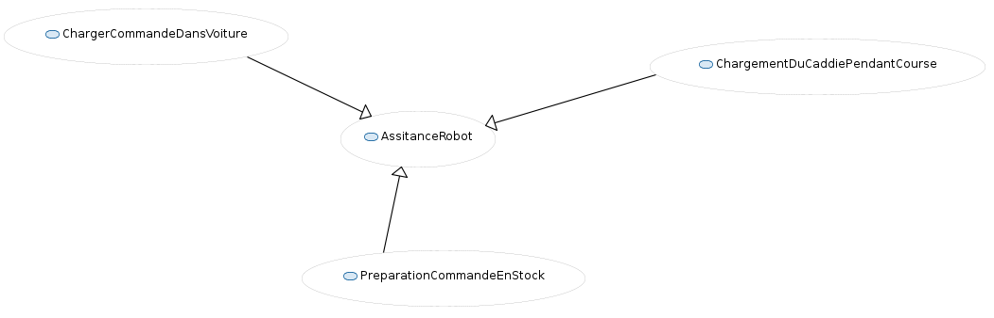
Scénario concret : assistance d'un robot
Notes:
Salla

Slide 11
Scénario concret : assistance d'un robot
Notes:
Salla

Slide 12

Mélanie et son coup de coeur
Notes:
Maxime
Mélanie, étudiante en psychologie, passe sa soirée à réviser chez son amie Anne.
Après deux heures de révisions intensives, elle remarque le joli pull de son amie.
Un pull d’une marque inconnue que Mélanie n’avait jamais vu auparavant. Intrigué,
elle décide de lui demander où elle l’a acheté.
Son amie ne sait pas car elle l’a eu en cadeau.
Comme par instinct, Mélanie décide de sortir son smartphone et de lancer l’application F-Drive.
Elle prend en photo le pull et utilise la fonctionnalité “Recherche par photo”.
Après quelques secondes de recherches, l’application confirme que l’hypermarché du futur possède ce pull et affiche les informations sur ce produit.
Elle précise la taille et commande directement deux, paie en ligne, et se fait livrer à domicile le lendemain.

Slide 13
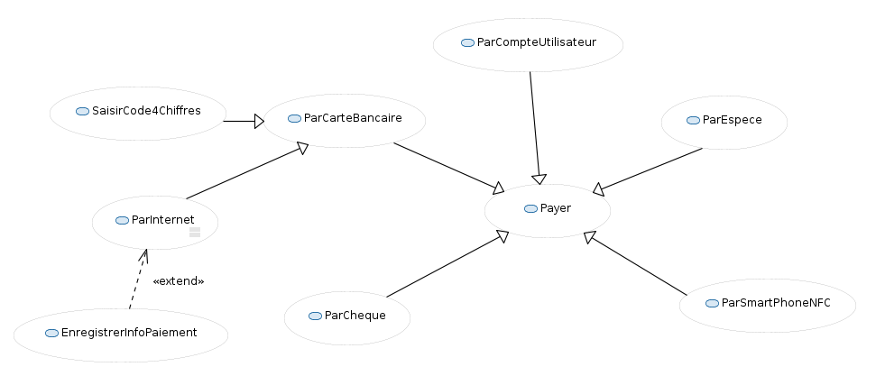
Scénario concret : paiement
Notes:
Maxime

Slide 14
Scénario concret : paiement
Notes:
Maxime

Slide 15
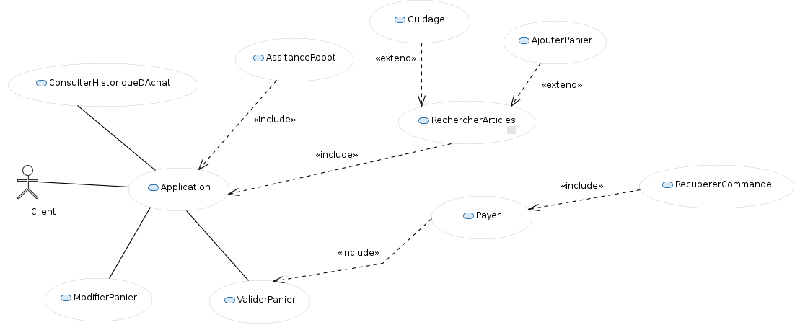
Diagramme général des cas d'utilisation
Notes:
Allan

Slide 16
Diagrammes de classes
Notes:
Anis

Slide 17
Diagrammes de classes
Notes:
Salla

Slide 18
Diagrammes de classes
Notes:
Maxime

Slide 19
Diagrammes de classes
Notes:
Maxime

Slide 20

Conclusion
Fonctionnalités innovantes
Résolvent les problèmes d'aujourd'hui
On vous attend !
Notes:
ALLAN
Pour résumer, nous avons trouvé les solutions afin de faire face aux problèmes des supermarchés d’aujourd’hui grâces à des fonctionnalités innovantes. N’hésitez pas à faire appel à nous si vous voulez vous aussi créer votre supermarché du futur. On vous attends.

Slide 21
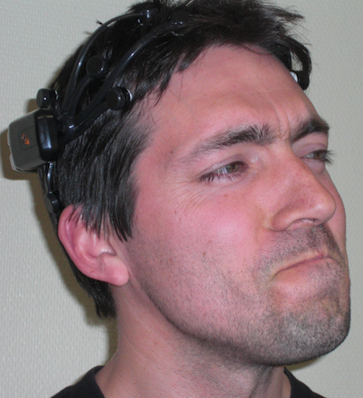
Remerciements
Notes:
ALLAN
Avant les questions, nous tenons à remercier Monsieur Xavier Le Pallec pour l’aide et les conseils qu’il nous a fourni tout au long de ce projet.

